Slide 1
Waar begin je aan?
Notes:
1

Slide 2
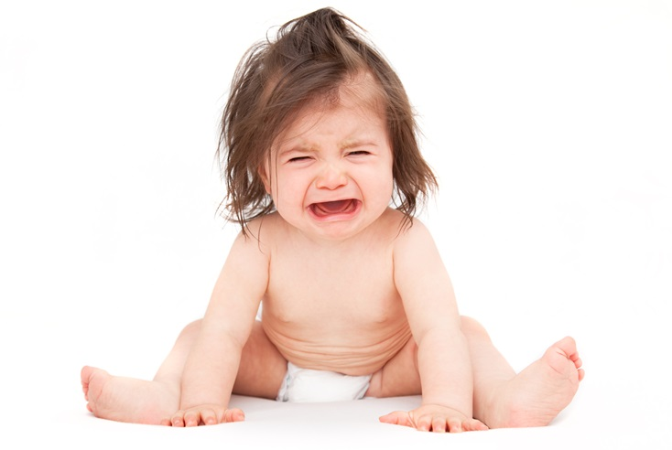
Waar begin je aan?
Notes:
2

Slide 3
Waar begin je aan?
Notes:
3

Slide 4
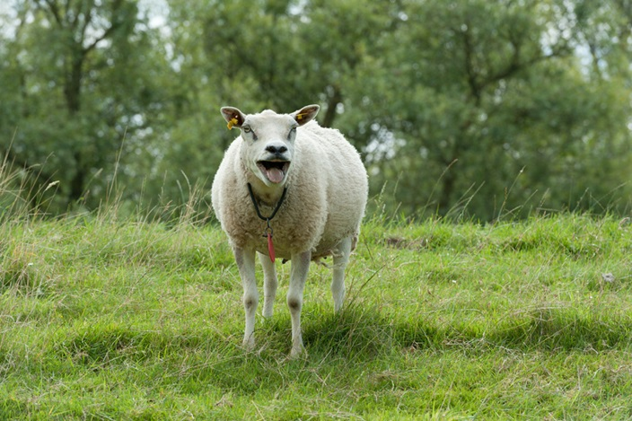
Waar begin je aan?
Notes:
4

Slide 5
Waar begin je aan?
Notes:
5

Slide 6
Exodus 32: 7-10
De HEER zei tegen Mozes: ‘Ga terug naar beneden, want jouw volk, dat je uit Egypte hebt geleid, misdraagt zich. Nu al zijn ze afgeweken van de weg die ik hun gewezen heb.
Notes:
6

Slide 7
Exodus 32: 7-10
Ze hebben een stierenbeeld gemaakt, hebben daarvoor neergeknield, er offers aan gebracht en gezegd: “Israël, dit is je god, die je uit Egypte heeft geleid!”’
Notes:
6

Slide 8
Exodus 32: 7-10
De HEER zei verder tegen Mozes: ‘Ik weet hoe onhandelbaar dit volk is. Houd mij niet tegen: mijn brandende toorn zal hen verteren.’’
Notes:
8

Slide 9
Waar begin je aan?
Notes:
9

Slide 10
Exodus 32: 12-13
Wilt u dat de Egyptenaren zeggen: “Hij heeft hen bevrijd om hen in het ongeluk te storten, om hen in het bergland te doden en van de aarde weg te vagen”? Wees niet langer toornig en zie ervan af onheil over uw volk te brengen!
Notes:
10

Slide 11
Exodus 32: 12-13
Denk toch aan uw dienaren Abraham, Isaak en Israël, aan wie u onder ede deze belofte hebt gedaan: “Ik zal jullie zo veel nakomelingen geven als er sterren aan de hemel zijn, en het hele gebied waarvan ik gesproken heb zal ik hun voor altijd in bezit geven.”
Notes:
11

Slide 12
‘Zo’n God bent U niet.’
Notes:
12

Slide 13
Matteüs 26: 36, 39
Vervolgens ging Jezus met zijn leerlingen naar een plek die Getsemane genoemd werd. Hij zei: ‘Blijven jullie hier zitten, ik ga daar bidden.’ …
Notes:
13

Slide 14
Matteüs 26: 36, 39
Hij liep nog een stukje verder, knielde toen en bad diep voorovergebogen: ‘Vader, als het mogelijk is, laat deze beker dan aan mij voorbijgaan! Maar laat het niet gebeuren zoals ik het wil, maar zoals u het wilt.’
Notes:
14

Slide 15
Notes:
15

Slide 16
‘Zo’n God bent U niet.’
‘Zo’n mens ben ik niet.’
Notes:
16

Slide 17
Hosea 11
1 Toen Israël nog een kind was, had ik het lief; uit Egypte heb ik mijn zoon weggeroepen.
2 Hoe harder ze geroepen werden,
hoe meer ze hun eigen weg gingen.
Ze brachten offers aan de Baäls
en brandden wierook voor godenbeelden –
Notes:
17

Slide 18
Hosea 11
3 terwijl ik het toch was die Efraïm leerde lopen en hem op mijn arm nam.
4 Zacht leidde ik hen bij de teugels,
aan koorden van liefde trok ik hen mee; ik verloste hen van het juk om hen te laten eten, ik hield hun het voer zelfs nog voor. […]
Notes:
18

Slide 19
Hosea 11
7 [Maar] mijn volk bijt zich vast in zijn ontrouw jegens mij. Al roepen ze tot mij, de Allerhoogste, ik zal hun lot niet verlichten.
8 Ach Efraïm, hoe zou ik je ooit kunnen prijsgeven? Hoe zou ik je kunnen uitleveren, Israël?
Notes:
19

Slide 20
Hosea 11
Mijn hart wordt verscheurd,
door barmhartigheid word ik bewogen.
9 Ik zal mijn toorn laten varen
en Efraïm niet opnieuw te gronde richten. Want God ben ik, en geen mens, ik ben in jullie midden, ik ben heilig, ik zal niet meer in woede ontsteken – zo spreekt de HEER.
Notes:
20

Slide 21
‘Zo’n God bent U.’
‘Zo’n mens ben jij.’
Notes:
21

